Slide 1

Szakdolgozat
Adatbázis (SQL)
Ilyés Borbála & Fabu András

Slide 2
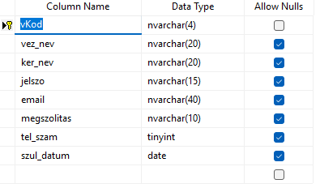
„Felhasznalo” tábla
A tábla célja a személyes adatok
tárolása.
„vKod” az elsődleges kulcs
Ezt a táblát a bejelentkezéshez és a
vásárlásnál használjuk.

Slide 3
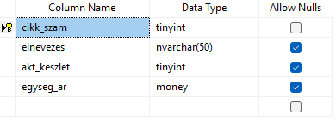
„Cikk” tábla
Ez a tábla tárolja egy terméknek az
adatait.
Ezt a táblát vásárlásnál használjuk.

Slide 4

„Csomag” tábla
Ennek a táblának a célja az, hogy
csomagot hozzunk létre, amit meg
lehet vásárolni.

Slide 5
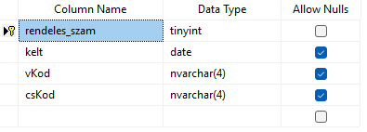
„Rendeles” tábla
Ennek a táblának az a célja, hogy
a csomagot, amit létrehoztunk azt egy
rendelésbe belerakjuk, hogy azt meg
tudjuk vásárolni.
Elsődleges kulcs: „rendeles_szam”

Slide 6
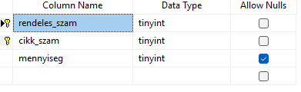
„Rendeles_tetel” tábla
Ennk a táblának összetett kulcs van,
a „rendeles_szam” és a „cikk_szam”,
amelyek a „cikk” és a „rendeles” tábla
elsődleges kulcsai.
A tábla célja, a rendelés leadása és a
vásárlás befejezése.

